Slide 1
海斯特-耶鲁“零部件批准”
（PA）程序培训
June,2021

Slide 2
目录
PA的含义
PA的目的
PA的提交要求
PA报告的要求
PA的批准

Slide 3

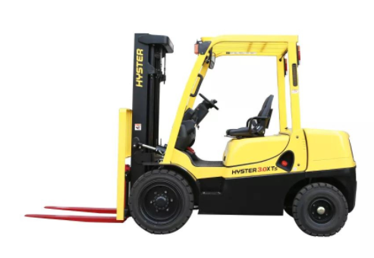
PA的含义
汽车行业：
PPAP=Production Part Approval Process
生产件批准程序
海斯特-耶鲁集团：
PA=Part Approval
“零部件批准程序”

Slide 4
PA的目的
为什么要提交PA？
目的：
PA（PPAP）是用于确定供应商是否已经完全理解所有Hyster-Yale工程设计资料及制作要求，以及在实际的生产中，在规定的生产率下，供应商是否有能力确保生产产品持续满足这些要求。

Slide 5
海斯特-耶鲁PA的提交要求
什么时候提交PA？
在以下四种情况下，供应商需要准备零件批准包（PA）并提交电子文档：
新项目零部件的提交(用于新叉车项目或升级工程)
现有零部件的新供应商
用于“过程更改请求”(PCR)的支持性文件
实施工程修改ECN

Slide 6
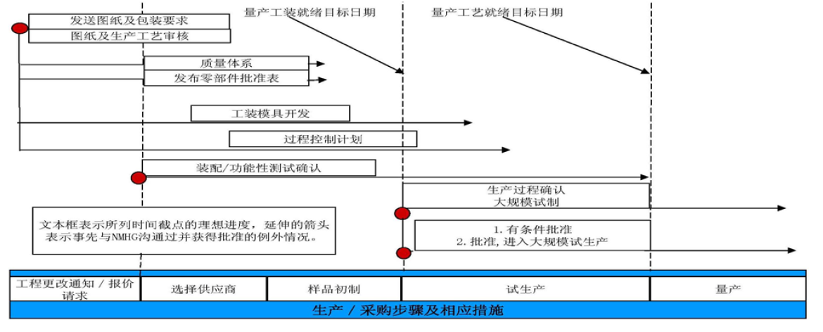
海斯特-耶鲁PA的提交要求
以下是“零部件批准表”的时间表、先后序次和例子说明。这可以作为贵公司建立合适的产品开发并取得批准的计划安排的指南。如果某零部件根据图示被批准或者延迟，所有的步骤仍然期望在被批准进入生产之前以恪尽职守的态度完成。

Slide 7
关于“量产工装”和“量产过程”
什么是生产件？-零部件必须由经批准的批量生产的工装设备和过程工艺生产，这被称为出自“量产工装/量产过程”(“Off Tool / Off Process”)
量产工装（Off Tool）
当某一零部件被称为“出自量产工装”时，该零部件必须是由为长期生产所用的工装设备所生产的产品，而并不包括那些“相似”或“相近”的工装设备。
量产过程（Off Process）
当某一零部件被称为“出自量产过程”时，该零部件必须是按照长期生产所用的过程工艺所生产和检测的，而并不包括那些“相似”或“相近”的或不是100％相同的生产过程。

Slide 8
海斯特-耶鲁PA的提交要求
先提交报告，报告得到SQE批准后再发样件！！！
提交什么？
PA报告
提交 =供应商应按海斯特-耶鲁的要求提交文件及记录，并应在恰当的地点包括生产现场予以保存副本或记录。相关文件的真实证明必须提供（如，批准证明）
样品
除非海斯特-耶鲁另行规定，供应商应在试制生产发运的货物中指定六个样品或单独提交六个样品。任一情况下样品都必须用蓝色标签标识。对于多重（如二套工装）工艺过程来说，每个过程至少二个样品，如：要求每个模孔二个样品直到达到一套六个，除非海斯特-耶鲁另行规定。

Slide 9
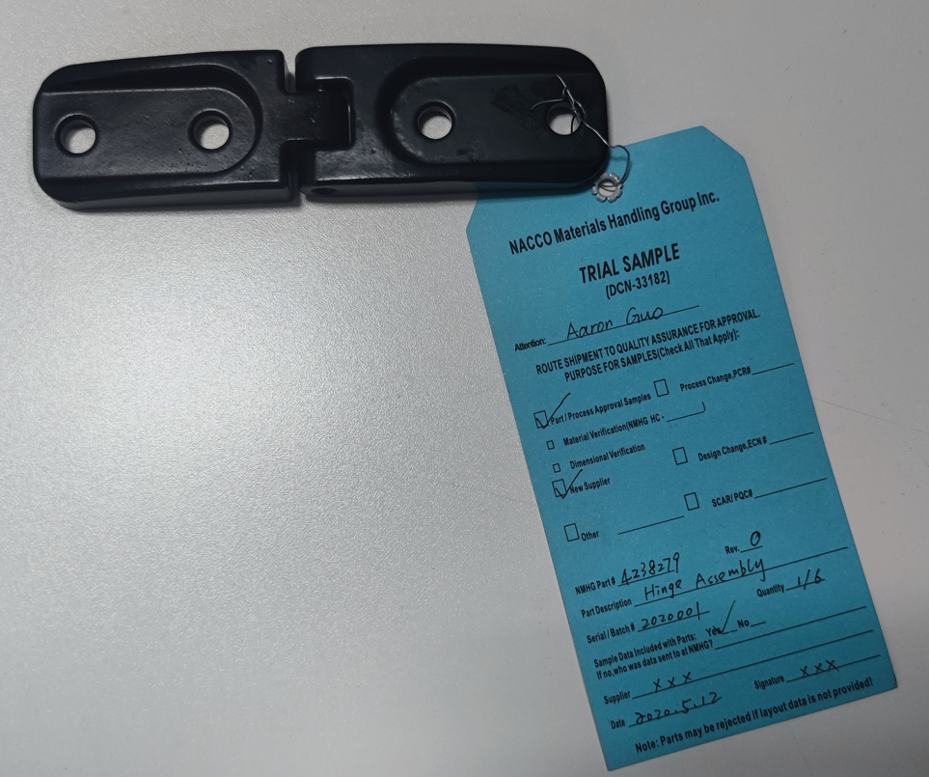
样件：标签的要求
每个样件应使用Hyster指定的样品标签进行标识：

Slide 10
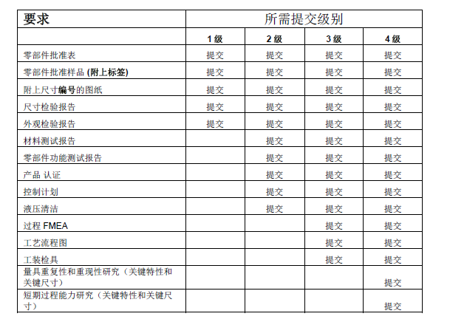
海斯特-耶鲁PA的提交等级要求
“零件批准程序”由四个等级组成。要求的最低零部件批准级别依据图纸规定。比如：如果图纸有对清洁度/材料性能的要求那最低零部件批准的等级为二级。有关键的强度性能要求的零部件、多种零件的装配总成以及有动态性能要求的零部件通常被默认为第三级零部件批准。海斯特-耶鲁质量代表（SQE）会根据零部件复杂程度提升“零部件批准”等级。
提前根据SQE要求，确认需要提交哪些内容！

Slide 11
海斯特-耶鲁PA报告具体填写要求
PA 封面的填写：零部件批准表（DCN2518）
附上尺寸编号的图纸：气泡图
Hyster-Yale 尺寸报告
外观检验报告
材料测试报告
功能测试报告
产品认证
控制计划
液压清洁
过程PFMEA
工艺流程图
工装检具
MSA：量具的重复性再现性研究（关键特性和关键尺寸）
PPK：短期过程能力研究（关键特性和关键尺寸）
CTQ 检验计划
包装方案
红色：必须使用Hyster-Yale 标准格式！

Slide 12
1-PA 封面的填写（1）
1.填写要提交PA的基本信息,包括日期和供应商信息，以及报告提交给海斯特相关SQE的相关信息；
2.填写零件名称，零件号和版本号信息；
3.填写提交PA原因，若是PCR，请填写PCR号码

Slide 13
1-PA 封面的填写（2）
尺寸合格率
1.根据PA要求等级提交相关资料，不适用的选项删除线划掉
2.需要注明样品是off tool 或者off process
3.根据尺寸报告，填写PPR=part passing ratio(尺寸合格率）

Slide 14
1-PA 封面的填写（3）
1.填写供应商质量负责人基本信息
2.绿色部分由海斯特填写
3.黄色部分填写供应商基本信息

Slide 15
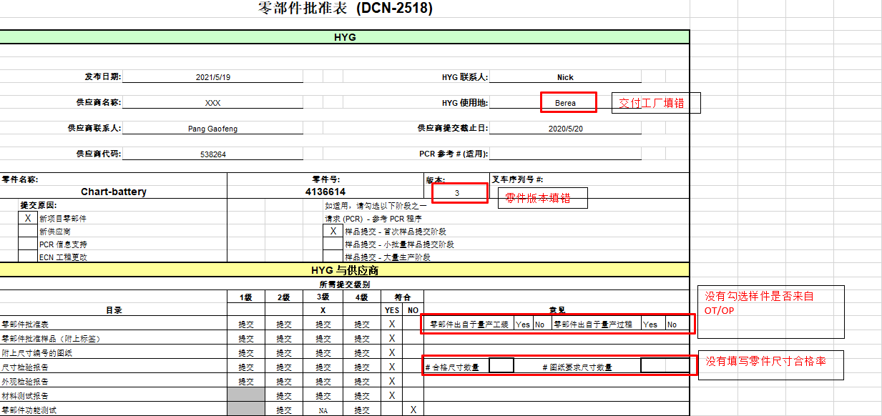
错误示例-01

Slide 16
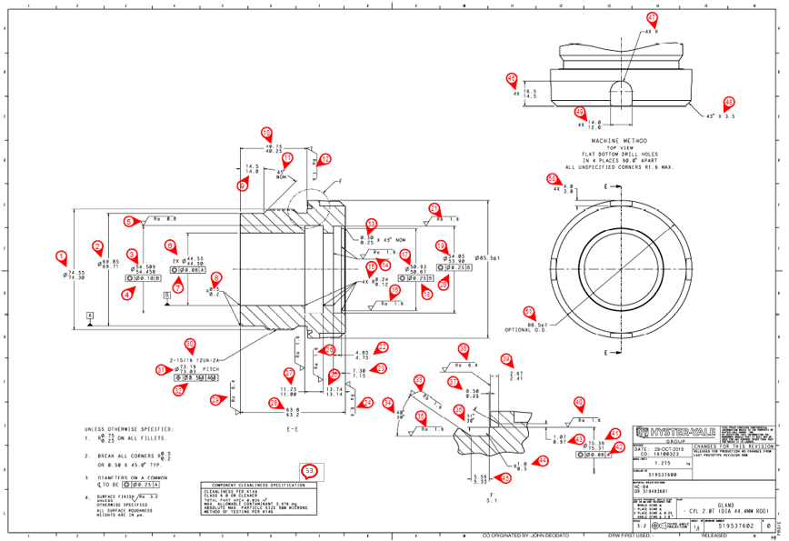
2-附上尺寸编号的图纸：气泡图
1.使用图章工具在在图纸上按照顺序标记所有尺寸，供后面尺寸报告使用；
2.技术要求中的一些要求，也要进行编号，例如镀锌层厚度，硬度等特殊要求；

Slide 17
3-Hyster-Yale尺寸报告（1）
1.标题填写零件基本信息并勾选提交原因
2.按照气泡图顺序填写零件尺寸和公差，填写实际测量值；
3.正确填写小数位数和公差，未注公差按照mk-2768或者右下方图框要求；
4. 粗糙度数据填写真实测量数据（不要只写OK）；如果用通用量具需要有具体的尺寸，如果是量规，检具，可以写OK或者合格/不合格.
5.超差尺寸在后方F列做标记并且红色高亮显示超差尺寸，comments填写使用检具信息；
6.样品应进行编号，与报告一一对应，便于海斯特复测验证；

Slide 18
3-Hyster-Yale尺寸报告（2）
1.查看PPR格式是否正确
2.有任何备注信息可以填写在Comments 一行;
3.填写基本信息，包括检验员信息，日期等

Slide 19
典型错误示例-01

Slide 20
典型错误示例-02

Slide 21
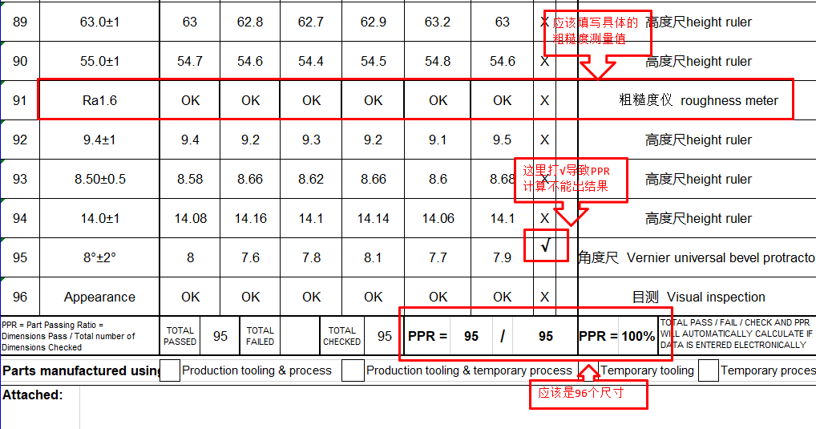
典型错误示例-03

Slide 22
典型错误示例-04

Slide 23
4-外观检验报告
1.若涉及油漆，
2.报告可参考以上格式，也可使用自己的格式，要求能包含所有的信息

Slide 24
5-材料测试报告
1.将相应的材质测试报告粘贴到PA报告中，红色高亮显示超差项目
2.若使用替代材料，填写替代材料的标准号和成分要求
3.若是组件，子零件的零件测试报告要分别列出

Slide 25
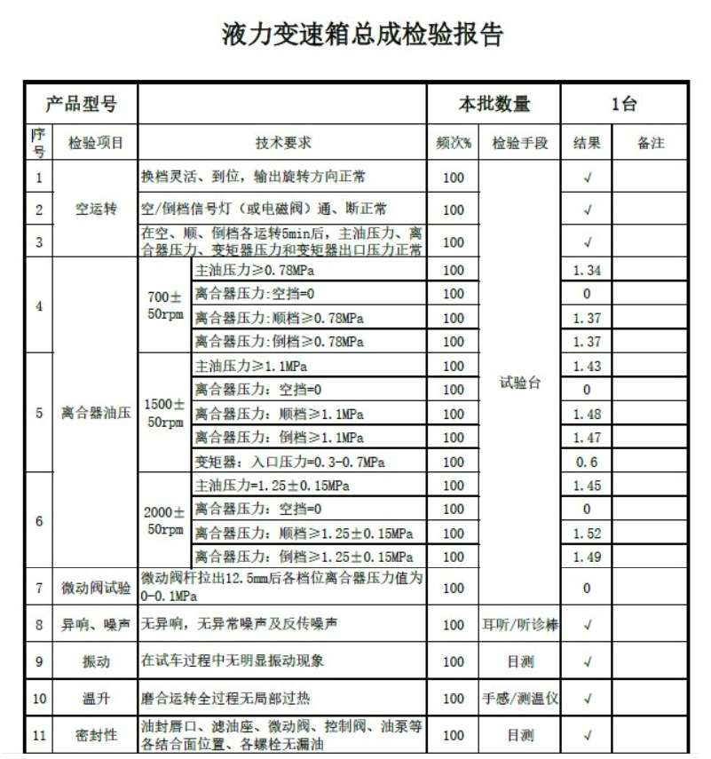
6-功能测试报告
1.功能测试报告仅针对PRD测试要求或者单独HC/HCE标准，若有不清楚是否需要单独出报告，请跟负责的SQE确认
2.若零部件有功能测试要求，供方应提交功能测试报告

Slide 26
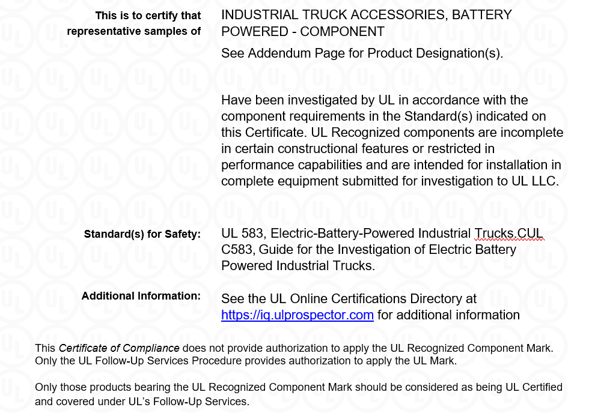
7-产品认证
若零部件有CE/UL等认证，供方应提交认证报告。

Slide 27
8-控制计划（1）
控制计划封面：
1.控制计划封面填写零件相关信息

Slide 28
8-控制计划（2）
控制计划正文：
1.按照工序内容完成控制计划填写，要包括关键特性标识
2.工序内容和顺序应与流程图保持一致
CP Training Material：https://s21.q4cdn.com/775754248/files/doc_downloads/SRM-Training-Meterials/new/Control-Plan-Training.pptx

Slide 29
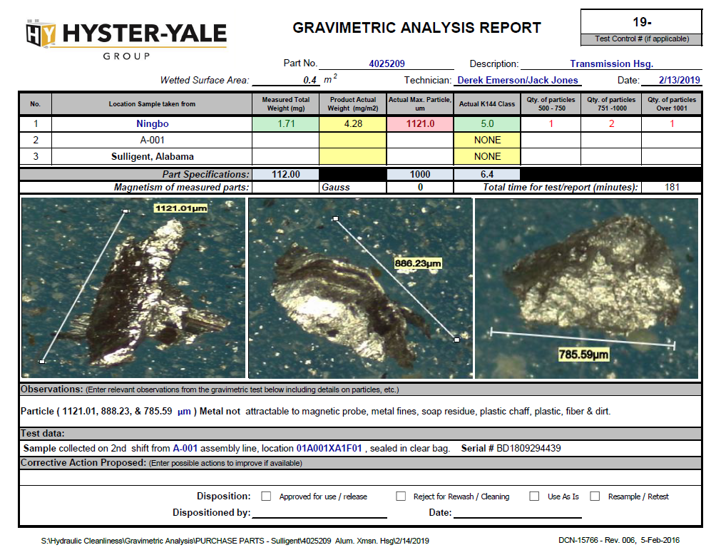
9-液压清洁：清洁度报告
1.清洁度报告可参考以上格式，也可使用自己的格式，要求能包含所有的信息

Slide 30
10-过程PFMEA
1.按照工序步骤做潜在失效模式分析
2.针对高风险项采取遏制措施
3.工序内容和顺序应与流程图保持一致
4.培训资料：https://s21.q4cdn.com/775754248/files/doc_downloads/SRM-Training-Meterials/new/FMEA-Training.pptx

Slide 31
11-工艺流程图
1.填写零件加工的基本流程和控制要点
2.总装零件可以按照子零件分别提供流程图

Slide 32
12-工装检具、模具
1.提交专用检具清单
2.提交模具清单

Slide 33
13-MSA:量具的重复性再现性研究
（关键特性和关键尺寸）
1.针对关键特性和关键尺寸做MSA（测量系统分析）

Slide 34
14-PPK：短期过程能力研究
（关键特性和关键尺寸）
1.针对关键特性和关键尺寸做过程能力分析，要求PPK＞1.33

Slide 35
15-CTQ 检验计划
1.根据前期SQE提供的CTQ清单编制CTQ检验计划
注意： 如无CTQ清单，及时与SQE联系

Slide 36
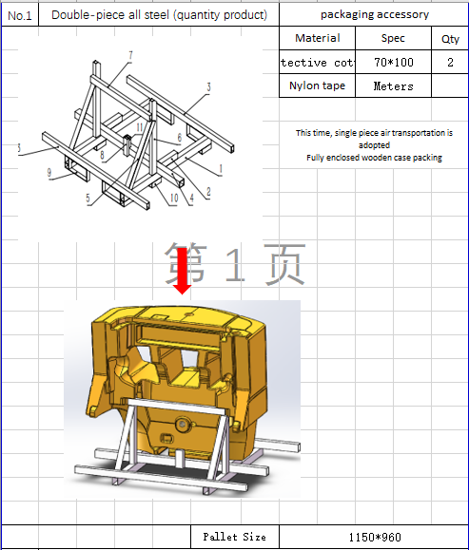
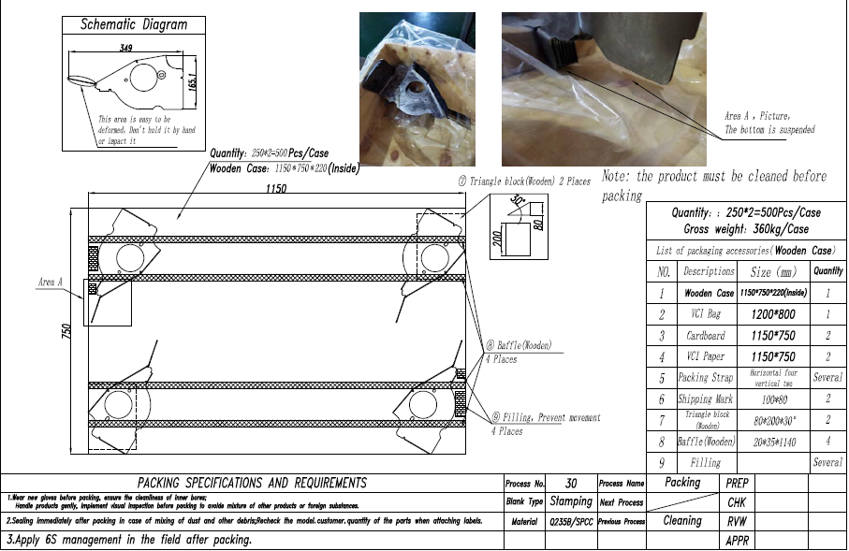
16-包装方案
1.针对提交的零件PA报告，应该同时提交批量产品包装方案
2.Hyster-Yale SQE收到包装方案会发给工厂包装工程师进行审核批准.
Example I
Example II

Slide 37
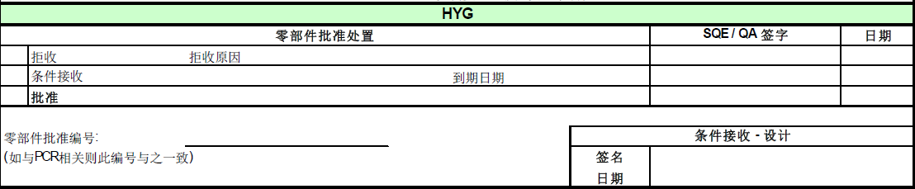
PA的批准
批准，可用于批量生产
如果符合所有适用的要求并对所有不合格项实施了永久性纠正措施，那么零部件将得到批准。样品必须符合所有的装配、功能、外观、标有的关键尺寸或者关键特性的过程能力及任何可靠性试验的要求。
有条件批准
当下列情形下存在例外时，有条件批准可以被准予， 即相关的设计规范，完整的零部件批准文件或者相关“量产工装/量产过程”（参考术语表中的定义）。如果任何例外存在时，“有条件批准”只有当海斯特-耶鲁确认且同意装配、功能和可靠性需求完全符合设计意图且一致性的质量能被控制的情况下能被准予。除非对所有不合格项所采取的临时性纠正措施已落实，否则有条件批准不能被准予。有条件批准必须给出截止日期以通知供应商最终零部件批准的重新提交，从而最终批准该零部件。备注：有条件批准，最小限度上，需要先于模具的涂装。这确保所有的尺寸，装配，功能和材料的要求被首先满足。否则，任何对模具的改动将变得困难、昂贵或不可能。
拒收
如果样品不符合装配、功能和适用的可靠性要求，将向供应商发出海斯特-耶鲁纠正措施需求
通知。另外，零部件被认为“未被批准生产”，直到零部件被有条件或者完全批准。针对不合格项
采取的临时性和/或永久性纠正措施必须被提交给指定的质量代表以使零部件获得有条件批准或是完全批准。
PA报告作为一个模板文件，可以用于供应商在不同阶段提交报告给海斯特，海斯特SQE根据情况可以给样件，小批量和量产的PA报告批准，最终以量产批准的PA报告为准；

Slide 38
Q&A

